Slide 1
โปรแกรมนำเข้าข้อมูลคะแนนอัตโนมัติ
Automatic Score Importing System
อาจารย์ที่ปรึกษา
ผศ. ธนา หงษ์สุวรรณ
โดย นาย นิธิ กิตติวรเชฎฐ์ 45010402
นางสาว ปริญญารัตน์ สำราญวงษ์ 45010450

Slide 2
ความเป็นมาและปัญหา
เนื่องจากบางวิชาเกรดไม่ตรงกัน จึงทำให้เกิดภาระเรื่องใช้เวลาและคนในการตรวจสอบรายละเอียดของคะแนนในเอกสารและในไฟล์รายวิชานั้นๆ อีกทีหนึ่ง ดังนั้น โปรแกรมนำเข้าข้อมูลคะแนนอัตโนมัติจึงได้ถูกริเริ่มขึ้นมาเพื่อเป็นการประหยัดทรัพยากรคน กระดาษและเวลาในการแก้ปัญหาดังกล่าว
Notes:
น่ารัก

Slide 3
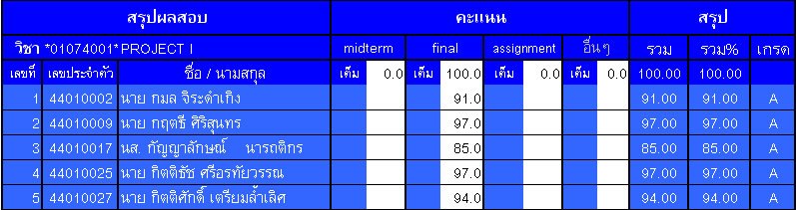
ความเป็นมาและปัญหา
ภาพบนคือภาพที่จับมาจาก file.xls Microsolf Excel
Notes:
น่ารัก

Slide 4
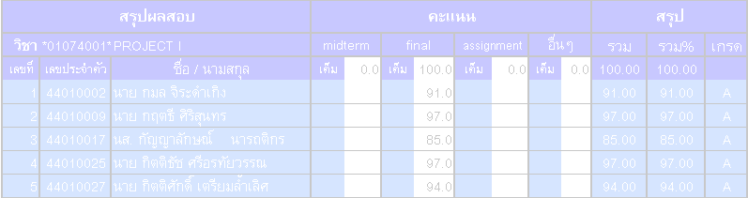
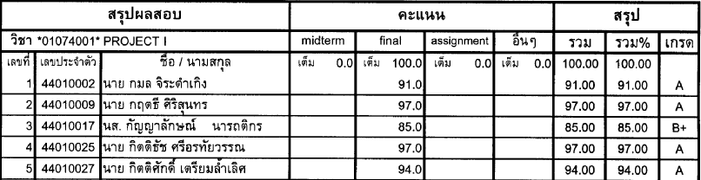
ความเป็นมาและปัญหา
ภาพล่างคือภาพที่ได้จากใบเอกสารที่อาจารย์ส่งให้สำนักทะเบียน
Notes:
น่ารัก

Slide 5
ความเป็นมาและปัญหา
ภาพบนคือภาพที่จับมาจาก file.xls Microsolf Excel
ภาพล่างคือภาพที่ได้จากใบเอกสารที่อาจารย์ส่งให้สำนักทะเบียน
Notes:
น่ารัก

Slide 6
วัตถุประสงค์ของโครงงาน
พัฒนาโปรแกรมขึ้นมาเพื่อให้คอมพิวเตอร์มีส่วนช่วยในการแก้ไขปัญหาเรื่องตรวจทานเกรดของนักศึกษา

Slide 7
ขั้นตอนในการดำเนินงาน
ศึกษาวิธีการนำเข้าภาพที่ได้จากการสแกน
ศึกษาวิธีในการรู้จำตัวอักษรแบบต่างๆและทำการเปรียบเทียบด้านความเร็วและความถูกต้องว่าวิธีใดเหมาะสมกับโครงงานมากที่สุด
พัฒนาโปรแกรมในการเปรียบเทียบระหว่างข้อมูลที่ผ่านการรู้จำตัวอักษรและข้อมูลที่อยู่ใน EXCEL

Slide 8
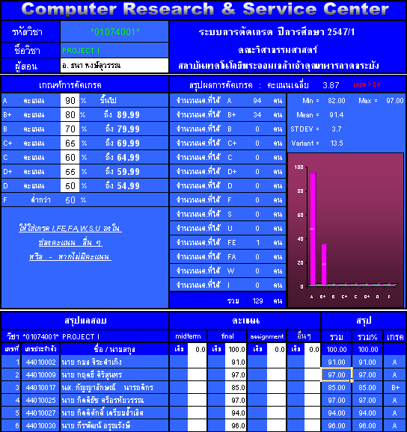
ขอบเขตของโครงงาน

Slide 9
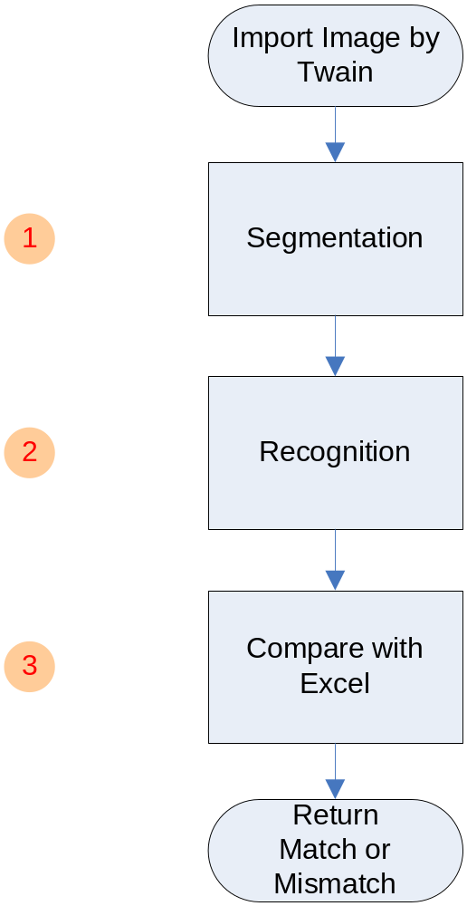
แนวทางการทำงาน

Slide 10
Module 1
Import Image by Using TWAIN

Slide 11
การนำเข้าข้อมูลโดยการใช้ Twain
Twain คือโปรแกรมที่ช่วยในการติดต่อกับสแกนเนอร์ อาจมีส่วนโต้ตอบกับการใช้งาน (Interface) ที่แตกต่างกันออกไป โดย Twain ที่ใช้เป็นของ Vintasoft

Slide 12
การนำเข้าข้อมูลโดยการใช้ Twain
VSTwain1.StartDevice()
VSTwain1.StopDevice()
VSTwain1.SelectSource()
VSTwain1.Acquire()

Slide 13
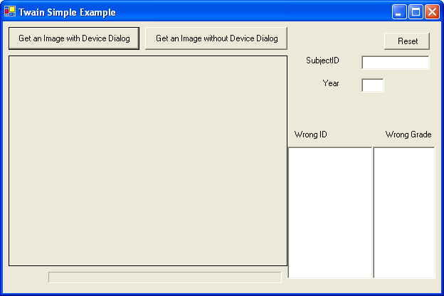
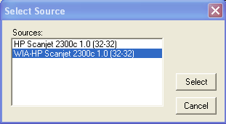
การนำเข้าข้อมูลโดยการสแกน

Slide 14

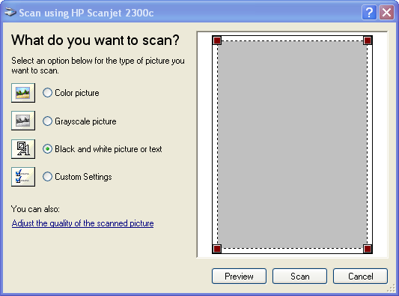
การนำเข้าข้อมูลโดยการสแกน

Slide 15
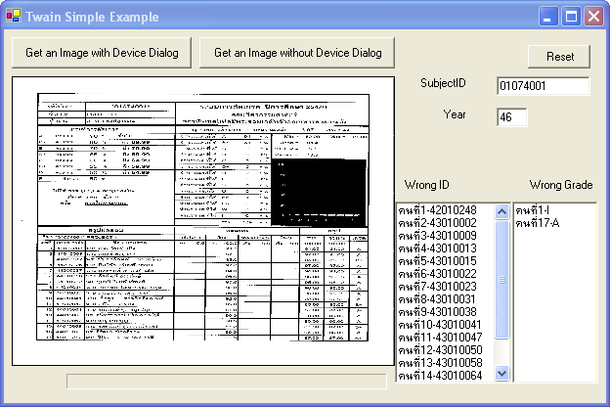
ผลการสแกน

Slide 16
Module 2
Segmentation

Slide 17
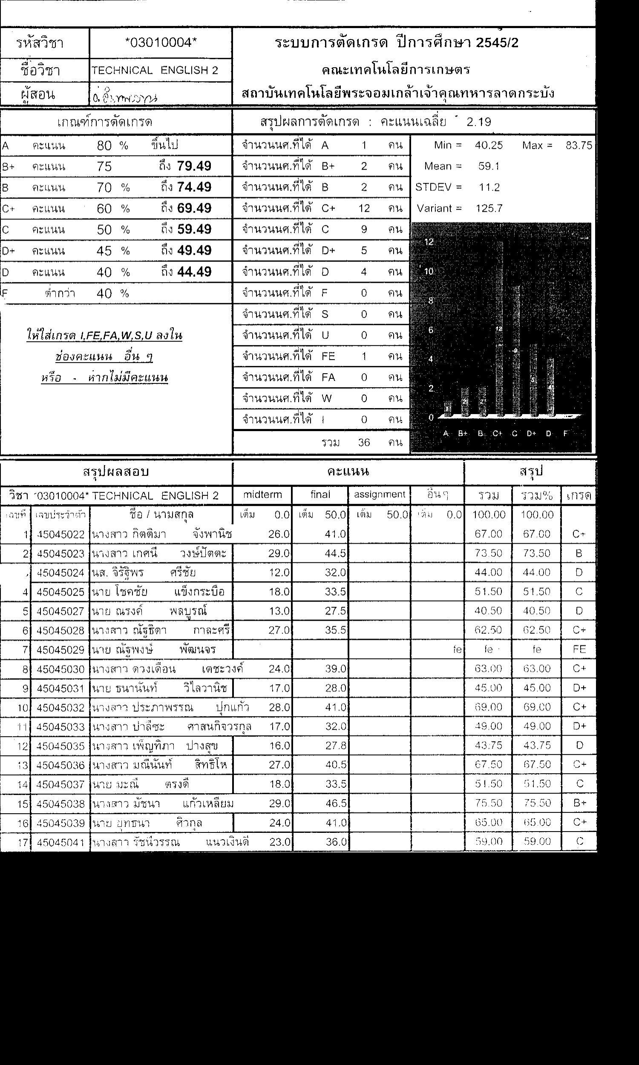

การแยกตัวอักษร (Segmentation)

Slide 18
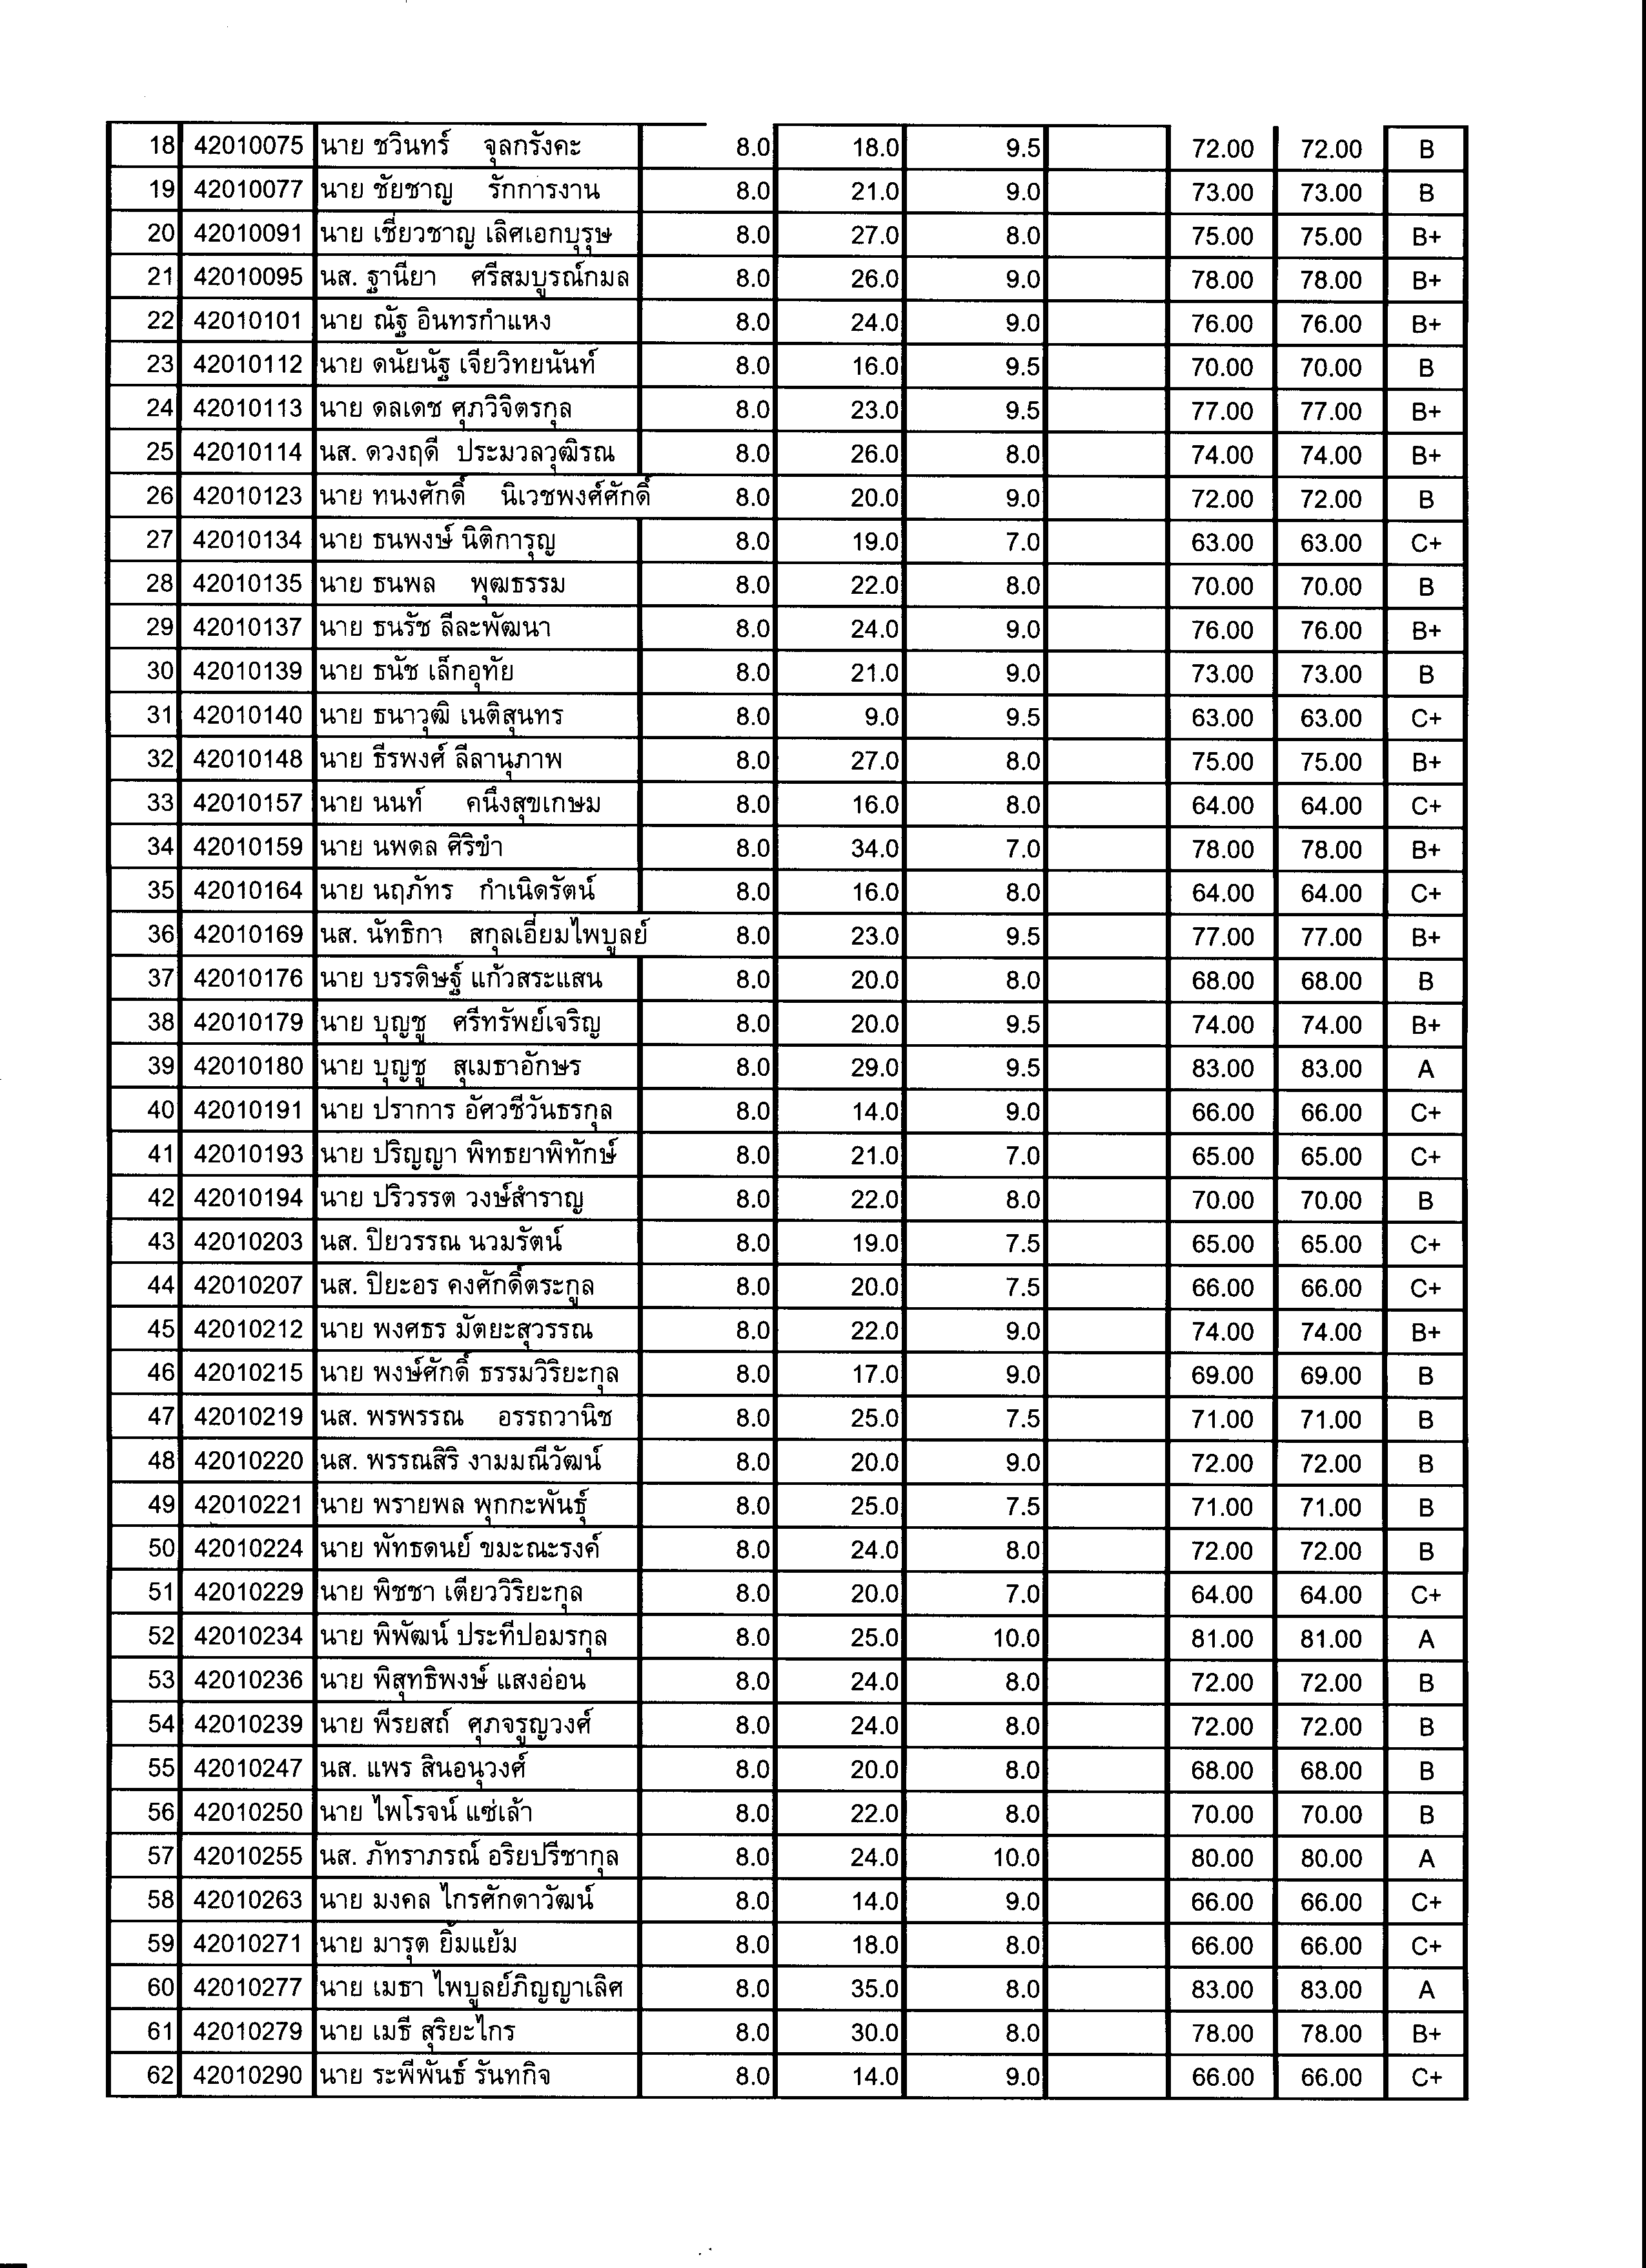
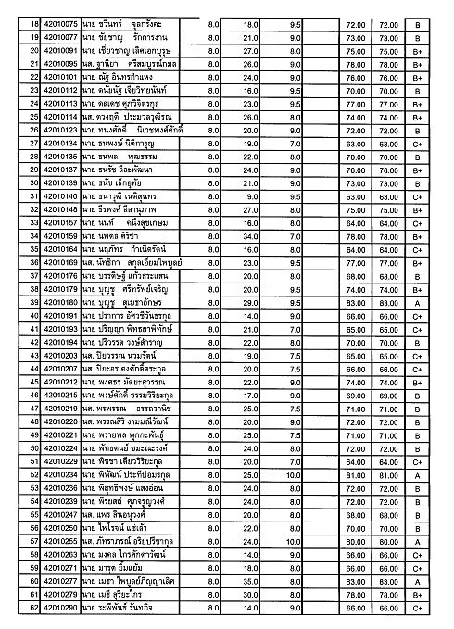
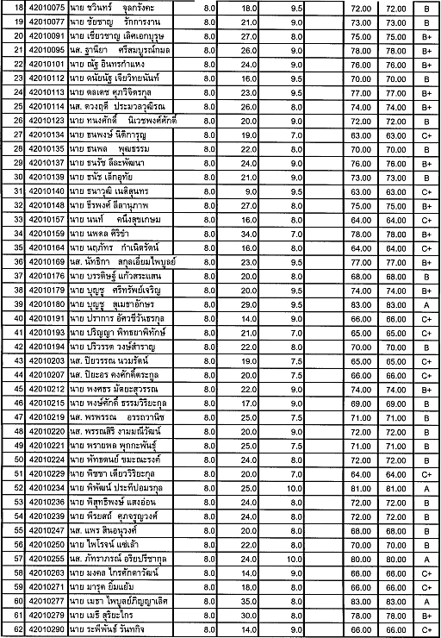
การตัดขอบเพื่อให้เหลือแต่ส่วนของตาราง

Slide 19
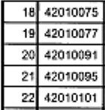
การตัดตัวเลขของเลขประจำตัวนักศึกษา
Y + 15 และ X = 125

Slide 20
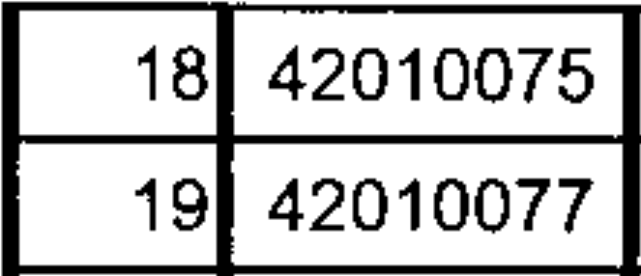
การตัดตัวเลขของเลขประจำตัวนักศึกษา
สแกนตามแกน X เพื่อหา Top
Y + 15 และ X = 125
สแกนตามแกน Y เพื่อหาจุดซ้ายสุดของตัวเลข

Slide 21
การตัดตัวเลขของเลขประจำตัวนักศึกษา
สแกนตามแกน X เพื่อหา Top
Y + 15 และ X = 125
สแกนตามแกน Y เพื่อหาจุดซ้ายสุดของตัวเลข

Slide 22
การตัดตัวเลขของเลขประจำตัวนักศึกษา

Slide 23
การหาเลขที่แรกของแผ่น
สแกนจากจุดดำที่เจอไปจนเจอจุดขาวจุดแรก

Slide 24
การหาเลขที่แรกของแผ่น
สแกนตามแกน X จากจุดซ้ายสุดของตัวเลขไปทางซ้ายเพื่อหาจุดดำ

Slide 25
การหาเลขที่แรกของแผ่น

Slide 26
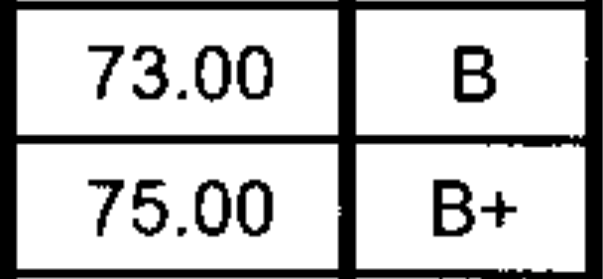
การตัดตัวอักษรของเกรด
สแกนหาเส้นบนสุด

Slide 27
การตัดตัวอักษรของเกรด
จากจุดดำให้บวก 15

Slide 28
การตัดตัวอักษรของเกรด
สแกนตามแนวแกน X หาจุด Top

Slide 29
การตัดตัวอักษรของเกรด
สแกนตามแนวแกน Y หาจุดซ้ายสุด

Slide 30
การตัดตัวอักษรของเกรด
สแกนตามแนวแกน Y หาจุดซ้ายสุด

Slide 31
การตัดตัวอักษรของเกรด
มากกว่า 35

Slide 32
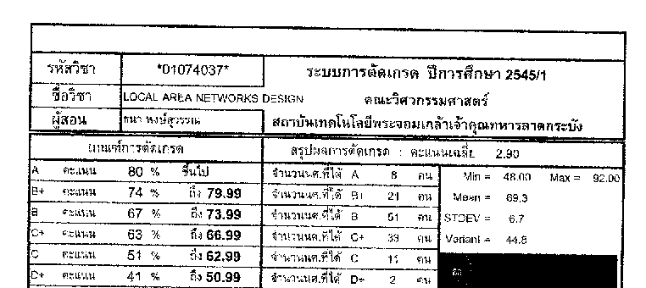
    ตรวจสอบว่ารูปเอียงหรือไม่
1
2
เทียบ 1 กับ 2 ถ้า 2 มากกว่า 1 ก็สรุปได้ว่า ภาพเอียงขวา
ในทางตรงข้าม ถ้า 1 มากกว่า 2 ก็สรุปได้ว่า ภาพเอียงซ้าย

Slide 33
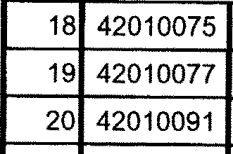
    การตัดตัวอักษรแบบเอียง
ขั้นตอน 1 สแกนแล้วเจอจุดดำ
ขั้นตอน 2 สแกนว่าจุดดำมีค่ามากกว่าค่าหนึ่งที่กำหนดไว้หรือไม่ ถ้ามากกว่าก็ assume ว่าเป็นเส้น
ขั้นตอน 3 ถ้าเป็นเส้นให้ขยับ Pixel ตั้งต้นไปทางขวา ถ้าเป็นจุดให้ขยับ Pixel ตั้งต้นไปทางซ้าย
1
2
3

Slide 34
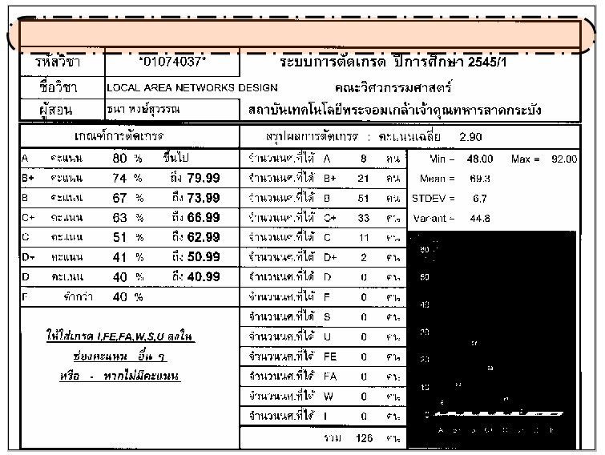
    การพิจารณาว่าเป็นหน้าไหน(หน้าแรกหรือไม่)

Slide 35
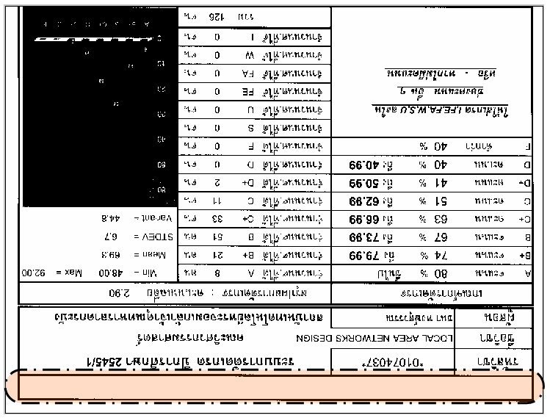
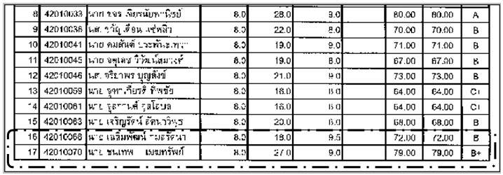
    การพิจารณาว่ารูปกลับหัวหรือไม่
หน้าแรก

Slide 36
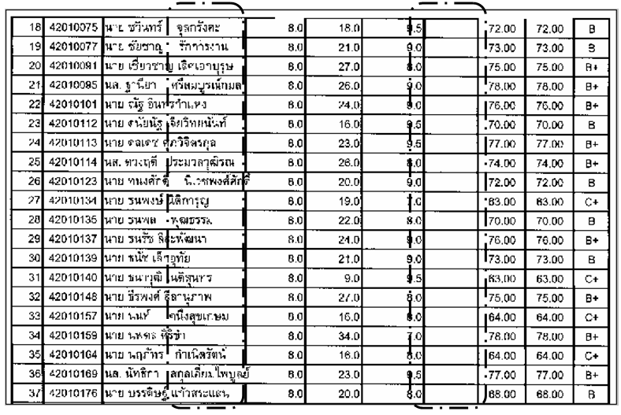
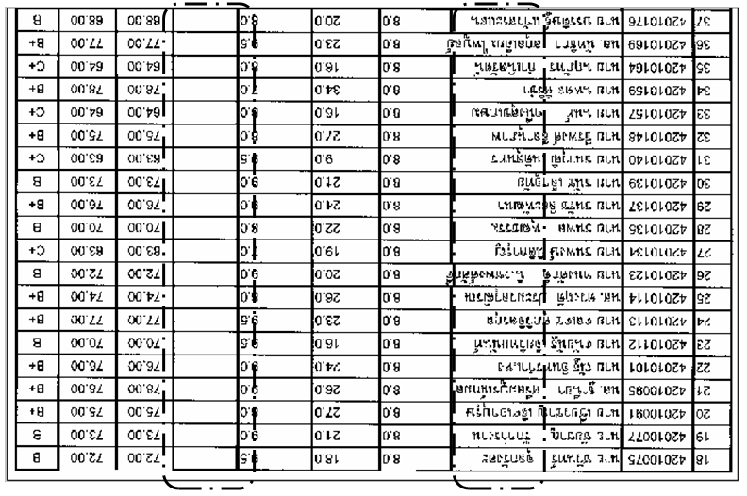
    การพิจารณาว่ารูปกลับหัวหรือไม่
ไม่ใช่หน้าแรก

Slide 37
Module 3
Recognition

Slide 38
การทำ Recognition
แบ่งเป็น 2 ประเภท คือ
วิเคราะห์เชิงคณิตศาสตร์ เช่น Neural Network, Eigen
การดูความคล้ายของตัวอักษรหรือการทำ Pattern Matching

Slide 39
การดูความคล้ายของตัวอักษร Pattern Matching
การพิจารณาแบบบางส่วน (Partial)
การพิจารณาแบบเต็ม (Fully)
การเดินวนรอบขอบ (contouring)

Slide 40



การพิจารณาแบบเต็ม Fully Pattern Matching
การนำตัวอักษรต้นแบบซึ่งเกิดจากการ Learning จากการสแกนหลายๆครั้ง ที่มีจุดดำตรงกัน
นำภาพที่สแกนได้มา map ว่าจุดดำตรงกันหรือไม่

Slide 41



ตัวเลขที่นำมาทำ Fully Pattern Matching ไม่มีปัญหา
จากรูปบน แสดงให้เห็นว่ารูปภาพของเลข 2 และ 4 มีความแตกต่างกันพอสมควรอยู่แล้ว จึงไม่ต้องอาศัยการพิจารณาแบบบางส่วน

Slide 42





ตัวเลขที่ทำ Fully Pattern Matching แล้วมีปัญหา

Slide 43
การนำ Partial Pattern Matching เข้ามาช่วย

Slide 44


การทำ Contour Recognition
Width = 1
If pointtop >a and pointbottom > b then
Number = 5
End if
If pointleft > a and pointright >b then
number = 0
End if

Slide 45


ทำไมจึงไม่ใช่ Contour Recognitionในการพิจารณาตัวอักษรเป็นหลัก?
ปัญหา!!!!
ปัญหา!!!!

Slide 46


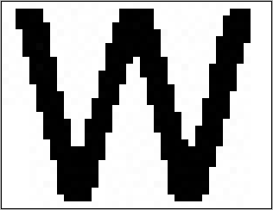
การ Recognition กับตัวอักษร
การพิจารณาความกว้าง
Width = 24
Width = 14
Width = 32

Slide 47


การนำ Contouring Recognition มาช่วยในการพิจารณาตัวอักษร
ถ้าเป็น B จะมีจุดดำตรงกลาง
ถ้าเป็น D จะไม่มี
จุดดำตรงกลาง

Slide 48
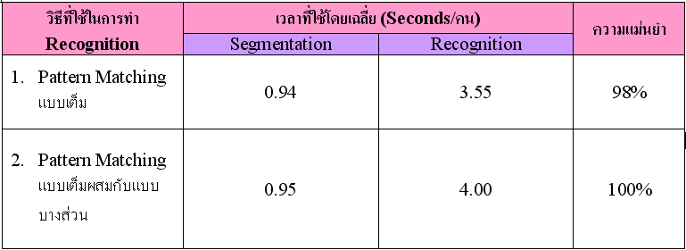
ผลการเปรียบเทียบด้านเวลาและความแม่นยำของวิธีการต่างๆจากการทดลอง

Slide 49
Module 4
Fetch Data from EXCEL

Slide 50
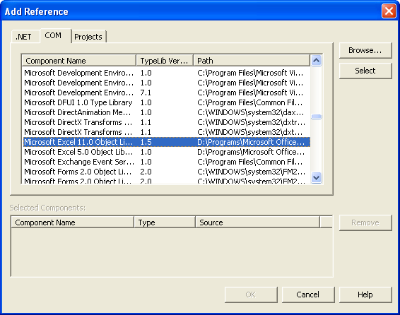
การทำให้โปรแกรมสามารถติดต่อกับไฟล์ Excel ได้

Slide 51
การทำให้โปรแกรมสามารถติดต่อกับไฟล์ Excel ได้
เพื่อที่จะให้โปรแกรมสามารถเรียกไฟล์ Excel ที่ต้องการขึ้นมาใช้งานได้
เพื่อที่จะให้โปรแกรมอ่านเฉพาะ worksheet 1 เท่านั้น

Slide 52
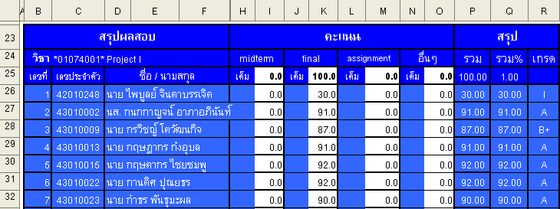
ลักษณะของไฟล์เก็บคะแนน
Column C = 3
Column R = 18
xlsSheet.cells(x,3)
xlsSheet.cells(x,18)

Slide 53
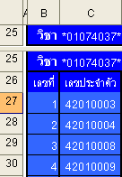
    การเช็คแถวแรกของเลขประจำตัวและเกรด
ขั้นตอน 3 ถ้าเลขที่มีค่าเท่า
กับ 1 ให้ return
ค่า x ในที่นี้ได้
x = 27
ขั้นตอน 1 กำหนดให้ x = 30
ขั้นตอน 2 Check ว่าเลขที่มีค่าเท่ากับ 1 หรือไม่
ถ้าไม่ใช่ ให้ค่ากำหนด x-1

Slide 54
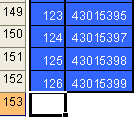
    การเช็คแถวสุดท้ายของเลขประจำตัวและเกรด
ขั้นตอน 1 กำหนดให้ x = 30 เพราะแถวสุดท้ายของทุกไฟล์มักมีค่ามากกว่า 30
ขั้นตอน 2 Check ว่าเลขที่มีค่าเท่ากับ 0 หรือไม่ ถ้าไม่ให้ Check บรรทัดต่อไป
ให้ x = x+1
ขั้นตอน 3 ถ้าเลขที่มีค่าเท่ากับ 0 ให้ return ค่า x ในที่นี้ได้ x - 1 ในที่นี้เท่ากับ เลขที่ 152

Slide 55
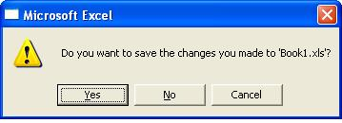
    เมื่อทำการรันโปรแกรมแล้วปรากฏว่าเจอหน้าต่างนี้ขึ้นมา
ถ้าไม่ต้องการให้แสดงหน้าต่างนี้ขึ้นมา ท้ายโปรแกรมจะต้องใส่คำสั่งข้างล่างนี้เข้าไปก่อน ที่จะสั่ง xlsApp.Quit
xlsApp.ActiveWorkbook.Close(False)
xlsApp.Quit()

Slide 56
Module 5
Compare Recognition Result with Excel

Slide 57
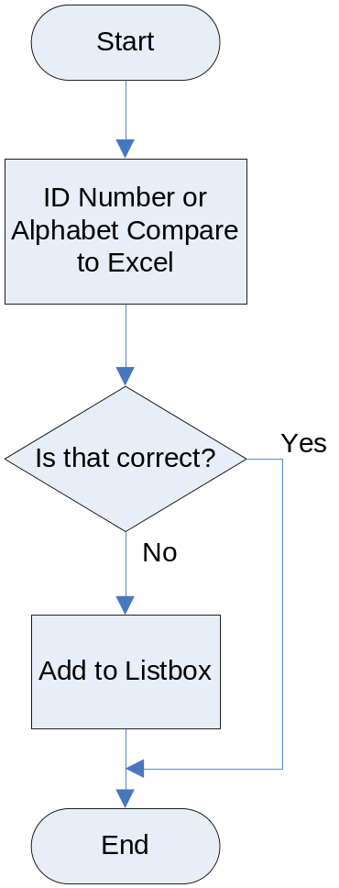
การเปรียบเทียบกับ Excel

Slide 58
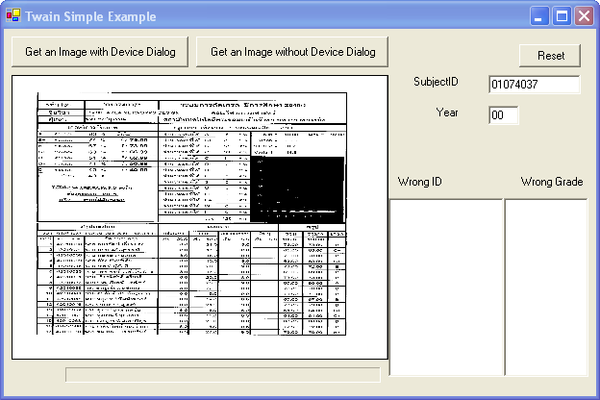

การเปรียบเทียบกับ Excel
= 45020450 A
1
= 45010450 A
2

Slide 59
ผลการทดลอง

Slide 60
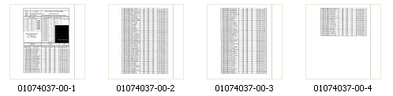
ผลการทดลอง
จากตารางคำนวณโดยใช้ไฟล์เก็บคะแนนวิชา Local Area Networks Design รหัสวิชา 01074037 ปีการศึกษา 2545/1 อาจารย์ผู้สอน อาจารย์ธนา หงส์สุวรรณ มีนักศึกษาลงทะเบียนเรียนทั้งสิ้น 126 คน เมื่อพิมพ์ออกมามีเป็นเอกสารได้ทั้งสิ้น 4 แผ่น ดังนี้

Slide 61
ผลการทดลอง
แผ่นแรกมีนักศึกษา 17 คน ใช้เวลาในการรันโปรแกรมทั้งสิ้น 3 นาที 27 วินาที
แผ่นสองมีนักศึกษา 45 คน ใช้เวลาในการรันโปรแกรมทั้งสิ้น 4 นาที 29 วินาที
แผ่นที่สามมีนักศึกษา 45 คน ใช้เวลาในการรันโปรแกรมทั้งสิ้น 4 นาที 1วินาที
แผ่นที่สี่มีนักศึกษา 19 คน ใช้เวลาในการรันโปรแกรมทั้งสิ้น 3 นาที 35 วินาที
เฉลี่ยแล้วใช้เวลาในการสแกนทั้งหมด 13 นาที 32 วินาที ต่อหนึ่งไฟล์เก็บคะแนนที่มีนักศึกษา 126 คน

Slide 62
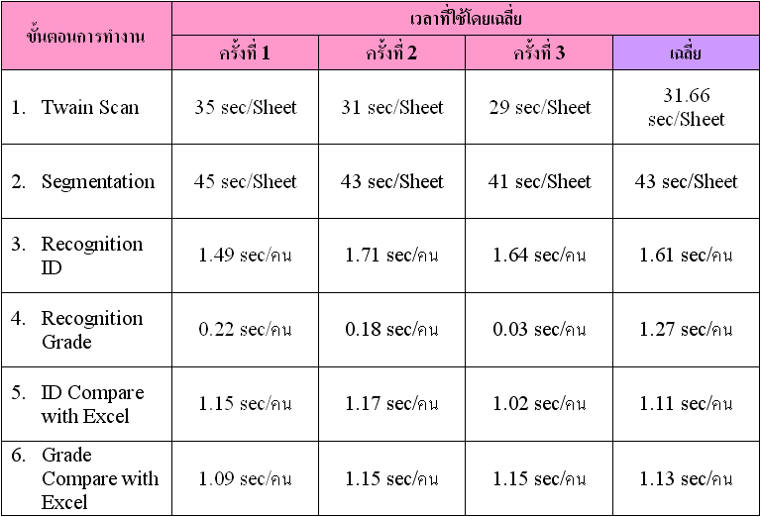
ผลการทดลอง

Slide 63
แก้ปัญหาโดยพัฒนาโปรแกรมขึ้นมาให้ทำงานแบบ Batch
  แบบ Batch คือทำเป็นชุดให้สามารถ Recognition ได้ทีละหลายๆภาพ แทนที่จะทำแบบ online คือต้องสแกนทีละภาพเหมือนที่ผ่านมา

Slide 64
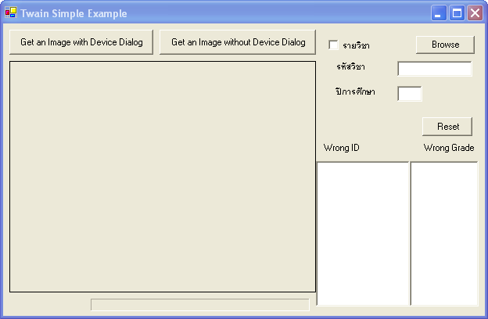

หน้าตาของโปรแกรมที่พัฒนามาแก้ปัญหา

Slide 65
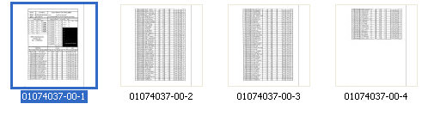
หน้าตาของโปรแกรมที่พัฒนามาแก้ปัญหา
เมื่อเลือกทำงานแบบเป็นรายวิชาให้เลือกรูปหน้าแรกของไฟล์วิชานั้นๆเสมอ

Slide 66
ประโยชน์ของโปรแกรมที่ทำงานแบบ Batch
โดยเฉลี่ยแล้วใช้เวลาในการทำงานทั้งหมดเมื่อมีภาพที่สแกนไว้แล้วเป็นชุดของไฟล์คือ 10 นาที 12 วินาที ต่อหนึ่งไฟล์เก็บคะแนนที่มีนักศึกษา 126 คน เมื่อเทียบกับวิธีแบบ online ที่ต้องทำทีละภาพแล้วใช้เวลา น้อยกว่าถึง 3 นาที 20 วินาที ดังนั้น การแก้ปัญหาด้วยวิธีนี้จึงช่วยประหยัดเวลาลงได้เยอะ

Slide 67
ปัญหาอุปสรรคและแนวทางการแก้ไข
  กระบวนการรู้จำตัวอักษรเสียเวลานานมาก เพราะต้องพิจารณาหลายกรณี ซึ่งแนวทางในการแก้ไขปัญหานี้ คือ การคิด ทดสอบและปรับปรุงอัลกอริทึมที่ใช้ให้ดีขึ้นเรื่อย เช่น การ Recognition แบบContouring ให้ได้ผลออกมา 100%
  ภาพที่สแกนมีขนาดใหญ่เกินไปทำให้เกิดความล่าช้าในหลายขั้นตอนการทำงาน แนวทางการแก้ปัญหาคือลด Resolution ของภาพลงให้น้อยกว่า 300 dpi
  ไม่สามารถสแกนแบบต่อเนื่องได้เพราะไม่มีอุปกรณ์ที่สนับสนุนจึงยังไม่ได้พัฒนาโปรแกรมให้รองรับแนวทางนี้ แนวทางแก้ปัญหานี้คือ นำเข้าโปรแกรม Twain ที่สามารถสั่งสแกนแบบฟีดเดอร์ได้มาพัฒนาต่อ

Slide 68
แนวทางการพัฒนาต่อ
  พัฒนาในส่วนของ User Interfaceให้มีความสวยงามและใช้งานง่ายมากขึ้น
  พัฒนาในส่วนของขั้นตอนการรู้จำตัวอักษรให้สามารถทำงานได้เร็วขึ้น เช่น พัฒนาในส่วนของ Recognition แบบ Contouring ให้ได้ผลออกมา 100% จะลดเวลาลงได้มาก
  พัฒนาให้มีการโหลดกระดาษเข้าไปสแกนเนอร์ได้ทีละมากๆ เพื่อลดข้อจำกัดเรื่องเวลาในการรันโปรแกรม เพราะจะได้ตัดขั้นตอนสแกนทิ้งไปได้แผ่นละ 20 วินาที โดยสามารถพัฒนาให้โปรแกรมสามารถทำงานแบบ Synchronization คือสแกนไปด้วย Recognize ไปด้วยได้

Slide 69
Q/A
โปรแกรมนำเข้าข้อมูลคะแนนอัตโนมัติ
Automatic Score Importing System

